Slide 1
Sebaobraz žiakov a sebaobraz učiteľa. Ako na seba navzájom pôsobia?
Rebeka Segečová 2BiPgB
Lenka Tarasovičová 3PgDeB

Slide 2
„ Žiadne slová nie sú tak jasné ako hovor telom v momente keď sme sa mu naučili rozumieť.“ A. Lowen
Osobnosť učiteľa je významným činiteľom, ktorý ovplyvňuje správanie sa žiakov v škole ale aj mimo nej.
Učiteľ, svoju rolu riadiaceho činiteľa výchovno-vzdelávacieho procesu môže realizovať len vtedy a v takých podmienkach, kde žiaci akceptujú jeho autoritu.
Autorita učiteľa môže výrazným spôsobom, či už pozitívne, alebo negatívne vplývať na sociálnu klímu školskej triedy.
Pojem autorita sa často spájal a spája s mocou. V praxi môže ísť o autoritu štátu, práva, legislatívy (Klátik, 2013), alebo aj osobnosť s vlastnosťami, ktoré predstavujú zásadovosť, jednoznačnosť, poriadok a dodržiavanie noriem.
Notes:
POZNÁMKA: Ak chcete zmeniť obrázky na tejto snímke, vyberte obrázok a odstráňte ho. Potom kliknite na ikonu Vložiť obrázok v zástupnom objekte a vložte vlastný obrázok.

Slide 3
„Ja“ predstavuje zážitok totožnosti v mieste, čase a dianí a uvedomenie si seba samého prežívanie vzťahu k sebe.
„Ja“ ako činiteľ vyjadruje: jednotu tela a duše
totožnosť a kontinuitu človeka v čase ( som tu, bola som a budem)
totožnosť v činnosti (ja niečo robím, mne sa niečo deje...)
„Ja“ sa vyvíja v interakcii jedinca so svetom.
Sebaobraz je súhrn všetkých predstáv o sebe spojený s ich hodnotením (Dargová, Šuťáková). Keď „ja“ poznáva samo seba, hovoríme o sebareflexii, sebaponímaní. Rozlišujeme tri zložky sebaobrazu:

Slide 4
zložka sebaobrazu | popis | synonymá
kognitívna (poznávacia) | ako sa vnímam, vidím, čo o sebe viem | sebapoznanie, sebadefinovanie, sebazhodnotenie
emocionálna (hodnotiaca) | ako sa hodnotím, ako si cením sám seba, miera zhody medzi reálnym a ideálnym JA (aký som a aký by som chcel byť) | sebacit, sebahodnotenie, sebaúctu, sebaocenenie
činnostne-regulačná (vôľová) | ako nakladám s vlastným JA | sebapresadzovanie, sebauplatnenie, sebakontrola, sebaurčenie, sebarozvoj
Notes:
POZNÁMKA: Ak chcete zmeniť obrázky na tejto snímke, vyberte obrázok a odstráňte ho. Potom kliknite na ikonu Vložiť obrázok v zástupnom objekte a vložte vlastný obrázok.

Slide 5
Najbežnejšími a zároveň najrozšírenejšími chybami sú:
1.HALOEFEKT –prvý dojem môže vzniknúť iba raz a práve v tom je jeho sila
2.CHYBA CENTRÁLNEJ TENDENCIE-všetky hodnotenia sa pohybujú okolo priemeru.
3.CHYBA PODROBNOSTI,PROJEKCIA( „podľa seba súdim teba “)
4.CHYBA KONTRASTU.
5.CHYBA ZHOVIEVAVOSTI.
6.CHYBA SUBJEKTÍ´VNEHO HODNOTENIA.

Slide 6
7.CHYBA PREDINFORMÁCIE. 8.CHYBA STEREOTYPIZÁCIE. 9.CHYBA LOGICKÁ. 10.CHYBA BLÍZKOSTI. 11.CHYBA REFEREČNÝCH SKUPÍN. 12.CHYBA EFEKTU HIEARCHIE. 13.CHYBA SYMPATIE A ANTYPATIE. 14.CHYBA REGENCY EFEKT. 15.CHYBA KAUZÁLNEJ ATRIBÚCIE. 16.CHYBA ZÁKLADNEJ ATRIBÚĆIE. 17.CHYBA SELEKTIVITY. 18.CHYBA PREDCEŇOVANIA SA. 19.SAMO NAPLŇUJÚCE SA PROROCTVÁ.

Slide 7
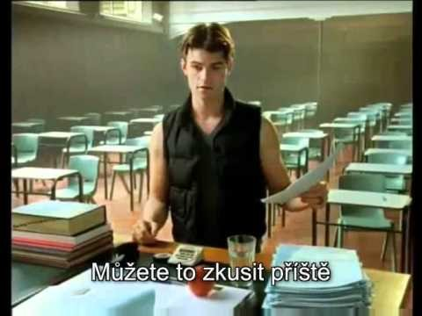
SEBAOBRAZ
ŽIAKOV
SEBAOBRAZ UČITEĽA
Notes:
POZNÁMKA: Ak chcete zmeniť obrázky na tejto snímke, vyberte obrázok a odstráňte ho. Potom kliknite na ikonu Vložiť obrázok v zástupnom objekte a vložte vlastný obrázok.

Slide 8
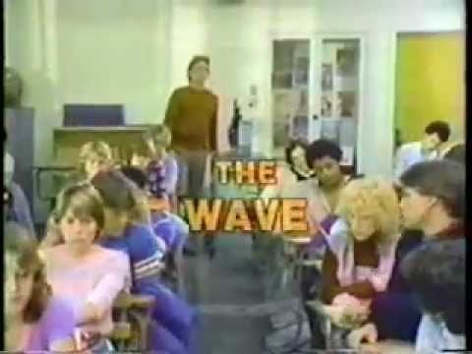
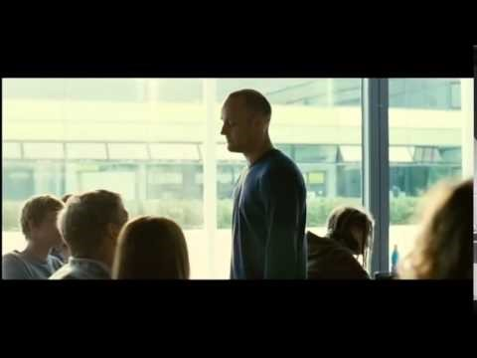
Ako na seba navzájom pôsobia?
V roku 1967 sa učiteľ dejepisu na strednej škole v Kalifornii, Ron Jones, pokúšal vysvetliť svojim žiakom, aký bol život v Nemecku počas 2. svetovej vojny. Jeden z jeho študentov položil otázku, ako mohlo tak veľa ľudí slepo nasledovať taký krutý režim. Učiteľ sa rozhodol, že najlepší spôsob, ako všetko objasniť, bude demonštrácia. Spočiatku bolo všetko v poriadku, neskôr sa však experiment zvrhol
Tento experiment sa dočkal aj filmového spracovania a film má názov The Wave (Vlna). V súčasnosti by vykonanie takéhoto experimentu bolo považované za neetické a Jones sa neskôr vyjadril, že spomienky na to, čo vykonal, ho budú prenasledovať do konca života.

Slide 9
Celý experiment mal trvať päť dní.
Vyžadoval disciplínu a napodobňoval niektoré charakteristiky nacistického režimu.
Jones nečakal, že ním vytvorené hnutie prerastie triedu a rozrastie sa o stovky stúpencov.
Posledný, piaty deň
Namiesto vysielania vyhlásenia prezidenta čakala študentov prázdna obrazovka. Po niekoľkých minútach Jones oficiálne vyhlásil, že študenti boli súčasťou sociálneho experimentu, a že sa im podarilo vytvoriť to, čo vytvorili kedysi Nemci. Dosiahli pocit nadradenosti, podobne ako nacisti. Aby experiment uzavrel, prehral študentom film o nacistickom režime. Ukázal im, ako im hnutie zmenilo zmýšľanie. Mnohí študenti boli šokovaní z toho, že všetko, čo vytvorili, a v čo verili, bola lož. Cítili sa oklamane.

Slide 10
Utváranie sebaobrazu žiaka pod vplyvom školského hodnotenia
„ Žiak je hodnotná individuálna osobnosť. Má svoju hodnotu a dôstojnosť. Ak je žiak osobnosť s vlastnou hodnotou, zaslúži si úctu, lásku a toleranciu, pozornosť bez ponižovania, zastrašovania či posmechu, aj keď sa práve previnil alebo neuspel. “ ( Kosová, 2009)

Slide 11
Požiadavky na hodnotenie , ktoré zodpovedajú rozvoju osobnosti žiaka ( Kosová 1998)
1. Individuálny prístup- v hodnotení znamená zohľadňovať individuálne zvláštnosti dieťaťa.
2. Komplexnosť- sa zameriava na celostný rozvoj osobnosti žiaka, tak na kognitívnu ako aj na sociálno- emocionálnu a mravnú stránku.
3. Pozitívna orientácia hodnotenia- cieľom je dosiahnuť úspešnosť každého dieťaťa. Kladné hodnotenie a vyzdvihovanie predností žiaka v učení predstavujú základnú podmienku motivácie k učebným činnostiam žiaka.
4.Tendencia k sebahodnoteniu a aktívny podiel dieťaťa - úlohou učiteľa je naučiť žiaka vyvodiť z hodnotenia a sebahodnotenia závery a urobiť prípadné korekcie.

Slide 12
5. Otvorenosť hodnotenia- Otvorenosť voči rozvoju žiaka predstavuje zároveň jeho flexibilnosť- možnosť zmeny hodnotenia po zmene podmienok počas procesu výučby. S uplatnením formatívneho hodnotenia učiteľ hodnotí, činnosť, výsledky, dielo a nie osobu, posudzuje a neodcudzuje.
6.Objektivita hodnotenia- úsilie učiteľa obmedzovať pôsobenie , vlastných subjektívnych chýb a vyskytujúcich sa pri hodnotení. Dôležitou podmienkou hodnotenia je dokonalé poznanie žiaka.

Slide 13
Aktivita - Erby
Erby
Každému účastníkovi podajte 1 papier A4 a požiadajte ich, aby nakreslili tvar erbu, tento rozdelili na štyri časti a do každej časti naznačili (písomne alebo obrazom) niečo, čo charakterizuje ich osobu - vlastnosti, záľuby, práca, a pod. Pod erb nech napíšu svoje meno.
Každý účastník sa potom pomocou erbu predstaví celej skupine.
Erby si môžu účastníci nalepiť na stôl pred seba, alebo kdekoľvek v miestnosti.

Slide 14
Použitá literatúra
SOROKOVÁ ,T.Breviár psychológie.2004. Iris.ISBN : 80-8073-078-4.
KOSOVÁ,B. Vybrané kapitoly z personálnej a sociálnej výchovy.1998.Bystrica, PFUMB,ISBN 80-8055-200-2.
KOSOVÁ,B. Základné pojmy a vzťahy v edukácii. Banská bystrica UMB BB,2009. ISBN 978-80-8083-525-5.
https://psych.interez.sk/tretia-vlna/
http://www.i-psychologia.sk/zmysel-pre-humor.php
https://www.interez.sk/ucitelia-vysvetluju-aky-bol-rozdiel-ucit-v-roku-1997-2007-2017-ich-zistenia-mozno-znepokoja-aj-vas/
https://www.pulib.sk/web/kniznica/elpub/dokument/Dupkalova1/subor/Ondriova.pdf
file:///C:/Users/Lenka/Downloads/143-544-1-PB.pdf

Slide 15
Ďakujeme za pozornosť.

